Slide 1
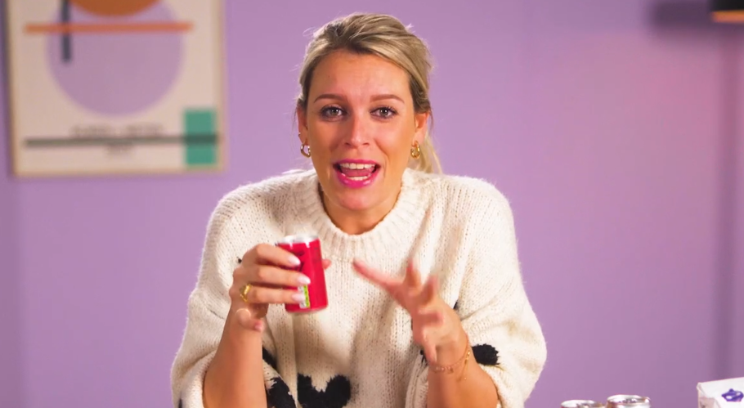
SUIKERTAKS
https://www.ed.nl/video/productie/houd-jij-van-een-colaatje-dan-ga-je-in-januari-meer-betalen-411466?referrer=https%3A%2F%2Fwww.google.com%2F

